Slide 1
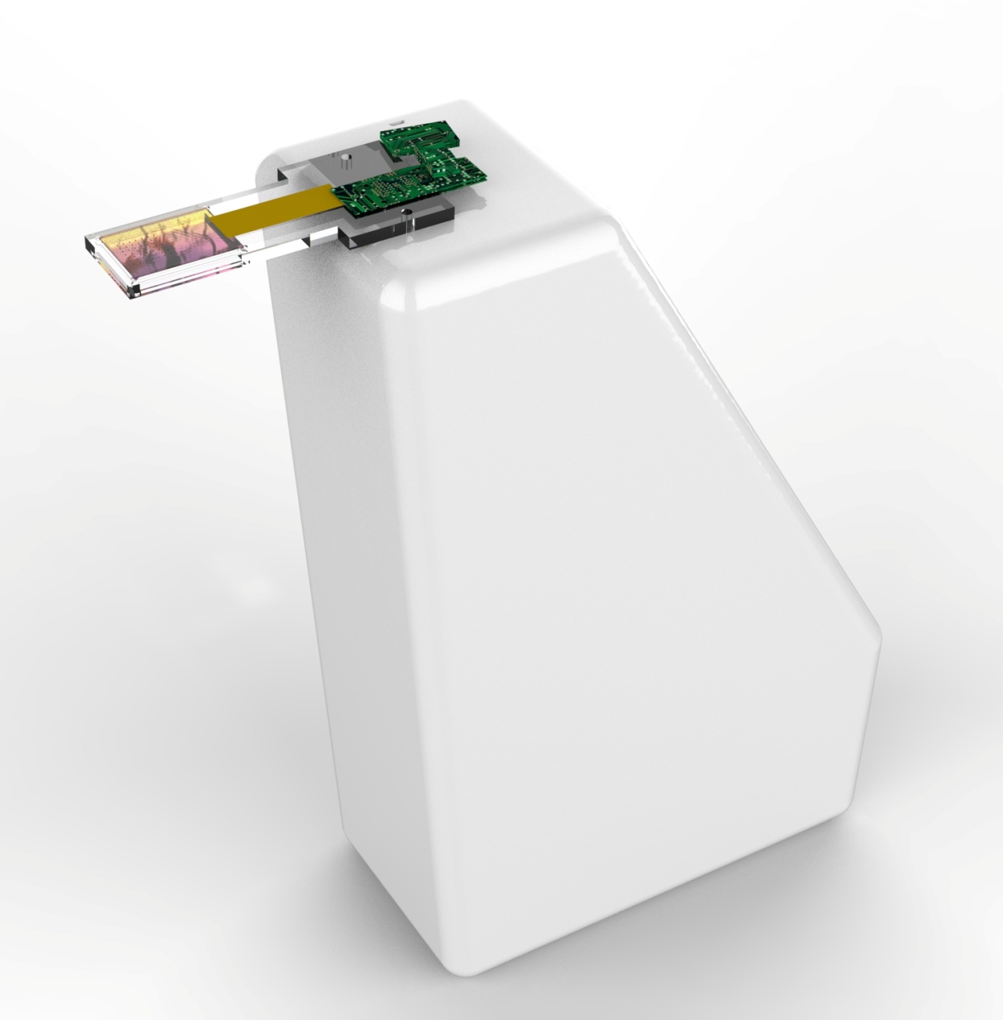

Slide 2
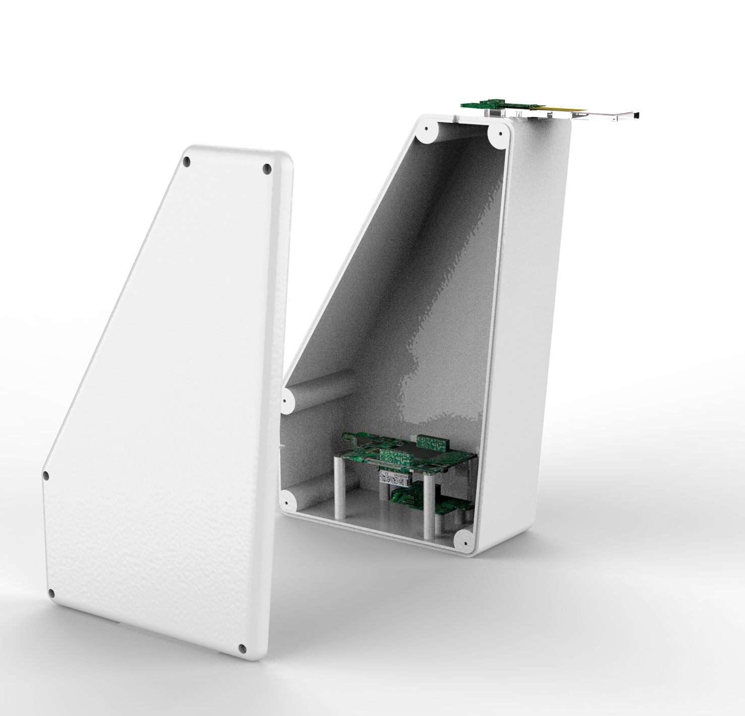
3
1
2

Slide 3
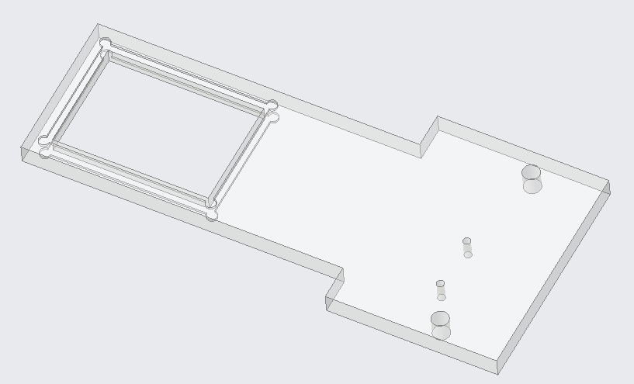
2-M2(埋銅柱)
1.固定板:
材料:壓克力
數量:2
光亮透明無色

Slide 4
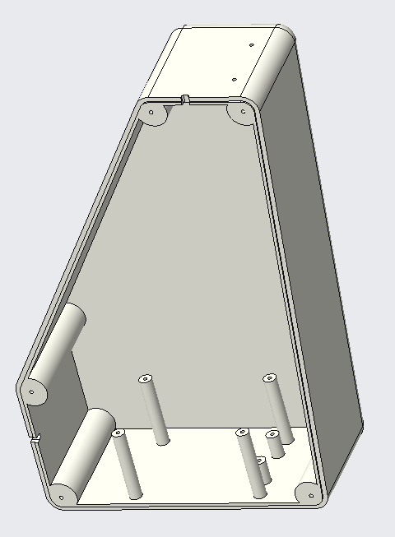
13-M3(埋銅柱)
2.固定側蓋-1:
材料:ABS
數量:2
光亮白色

Slide 5
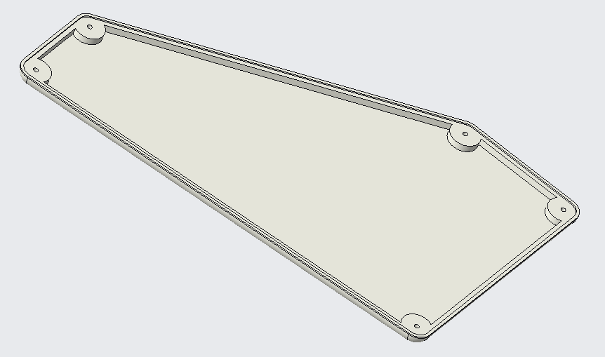
3.固定側蓋-2:
材料:ABS
數量:2
光亮白色

